Slide 1
第四章 串
授课教师：夏金祥

Slide 2
4.1 串的基本概念
串（或字符串String）是由零个或多个字符组成的有限序列。
串的逻辑表示， a_{i}（1≤i≤n）代表一个字符：
“a₁ a₂ … a_{n}”
串 ⊂ 线性表

Slide 3
串的概念
子串：一个串中任意个连续字符组成的子序列（含空串）称为该串的子串。
真子串：是指不包含自身的所有子串。
主串：包含子串的串称为主串。
空串： n=0时的串为空串
例如， “abcde”的子串有：
“”、“a”、“ab” 、“abc”、“abcd”和“abcde”等

Slide 4
串的抽象数据类型定义
ADT String {
数据对象: D={a_{i}| a_{i} ∈CharacterSet,i=1,2,…,n; n≥0}
数据关系: R={<a_{i},a_{i+1}>| a_{i},a_{i+1} ∈D, i=1,…,n-1; n-1≥0}
基本操作：
1）StrAssign(S,chars)
初始条件： chars是字符串常量
操作结果：生成一个值等于chars的串S

Slide 5
2）StrInsert(S,pos,T)
初始条件：串S和T存在，1≤pos≤StrLength(S) +1
操作结果：在串S的第pos个字符之前插入串T
3）StrDelete(S,pos,len)
初始条件：串S存在，1≤pos≤StrLength(S) -len +1
操作结果：从串S中删除第pos个字符起长度为len的子串
4）StrCopy(S,T)
初始条件：串S存在
操作结果：由串T复制得串S

Slide 6
5）StrEmpty(S)
初始条件：串S存在
操作结果：若串S为空串，则返回TRUE，否则返回FALSE
6）StrCompare(S,T)
初始条件：串S和T存在
操作结果：若S>T，则返回值>0；若S=T，则返回值=0；若S<T，则返回值<0
7）StrLength(S)
初始条件：串S存在
操作结果：返回串S的长度，即串S中的元素个数

Slide 7
8）StrClear(S)
初始条件：串S存在
操作结果：将S清为空串
9）StrCat(S,T)
初始条件：串S和T存在
操作结果：将串T的值连接在串S的后面
10）SubString(Sub,S,pos,len)
初始条件：串S存在, 1≤pos≤StrLength(S) -len +1
操作结果：用Sub返回串S的第pos个字符起长度为len的子串

Slide 8
11）StrIndex(S,T,pos)
初始条件：串S和T存在，T是非空串，1≤pos≤StrLength(S)
操作结果：若串S中存在与串T相同的子串，则返回它在串S中第pos个字符之后第
一次出现的位置；否则返回0
12）StrReplace(S,T,V)
初始条件：串S，T和V存在，且T是非空串
操作结果：用V替换串S中出现的所有与T相等的不重叠子串
13）StrDestroy(S)
初始条件：串S存在
操作结果：销毁串S
｝ADT String;

Slide 9
串
串的逻辑结构和线性表极为相似，区别仅在于串的数据对象约束为字符集。
串的基本操作和线性表有很大差别：
在线性表的基本操作中，大多以“单个元素”作为操作对象；
在串的基本操作中，通常以“串的整体”作为操作对象。

Slide 10
4.2 串的存储实现
静态存储方式：
顺序串
动态存储方式：
堆串
块链串

Slide 11
4.2.1 定长顺序串
定长顺序串是将串设计成一种结构类型，串的存储分配是在编译时完成的。
串的定长顺序存储表示：
#define MAXLEN 40
typedef struct { /*串结构定义*/
char ch[MAXLEN];
int len;
} SString;

Slide 12
4.2.2 堆串
这种存储方法以一组地址连续的存储单元存放串的字符序列，但它们的存储空间是在程序执行过程中动态分配的。
系统将一个地址连续、容量很大的存储空间作为字符串的可用空间，每当建立一个新串时，系统就从这个空间中分配一个大小和字符串长度相同的空间存储新串的串值。
在C语言中，存在一个称为“堆”的自由空间，由动态分配函数malloc( )分配一块实际串长所需的存储空间，如果分配成功，则返回这段空间的起始地址，作为串的基址。由free( )释放串不再需要的空间。

Slide 13
堆串的定义
typedef struct{
char *ch; //若是非空串，按串长分配空间，否则ch为NULL
int length; //串长
} HString;
程序执行过程中，按需生成新串，销毁旧串

Slide 14
堆串的存储映象示例
a='a program'，b='string '，c='process'
符号表
Heap[MAXSIZE] free=23
符号名 | len | start
a | 9 | 0
b | 7 | 9
c | 7 | 16
a |  | p | r | o | g | r | a | m | s | t | r | i | n | g
p | r | o | c | e | s | s

Slide 15
4.2.3 块链串
串的链式存储结构中每个结点包含字符域和结点链接指针域，字符域用于存放字符，指针域用于存放指向下一个结点的指针，因此，串可用单链表表示。
用单链表存放串，每个结点仅存储一个字符，因此，每个结点的指针域所占空间比字符域所占空间要大得多。为了提高空间的利用率，我们可以使每个结点存放多个字符，称为块链结构。
a
b
c
d
∧
a
b
c
d
e
f
∧

Slide 16
块链结构的定义
#define BLOCK_SIZE 4 /*每结点存放字符个数*/
typedef struct Block{
char ch[BLOCK_SIZE]; /*BLOCK_SIZE为1，就是单链表结构*/
struct Block *next;
} Block;
typedef struct {
Block *head;
Block *tail; /* tail联接2个串使用*/
int length;
} BLString;

Slide 17
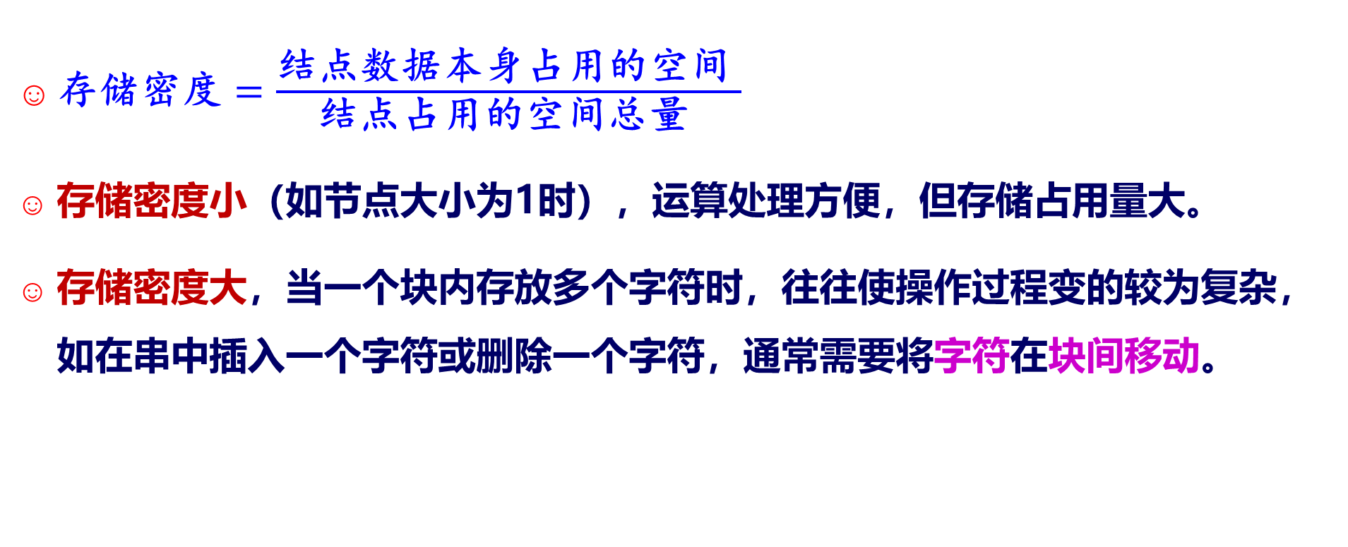
存储密度
$\text{存储密度}=\frac{\text{结点数据本身占用的空间} }{\text{结点占用的空间总量} }$
存储密度小（如节点大小为1时），运算处理方便，但存储占用量大。
存储密度大，当一个块内存放多个字符时，往往使操作过程变的较为复杂，如在串中插入一个字符或删除一个字符，通常需要将字符在块间移动。

Slide 18
4.3 串的模式匹配
目标串S
是子串吗？
模式匹配（Pattern Matching）
模式串T
成功是指在目标串S中找到一个模式串T ⎯ T是S的子串，返回T在S中的位置。
不成功则指目标串S中不存在模式串T ⎯ T不是S的子串，返回-1。

Slide 19
4.3.1 Brute-Force算法
Brute-Force简称为BF算法，亦称简单匹配算法。
采用穷举的思路 ，从S的每一个字符开始依次与T的字符进行匹配。
S:
a a a a b c d
T:
a b c
a b c
a b c
a b c
✓
✗
✗
✗
匹配成功

Slide 20
例如：目标串S=“aaaaab”，模式串T=“aaab”。S的长度为n（n=6），T的长度为m（m=4）。BF算法的匹配过程如下：
i
S：
a a a a a b
T：
a a a b
匹配失败：
i = i-j+1 = 1 （回退到）
j = 0 （从头开始）
j

Slide 21
i =1，j=0
i
S：
a a a a a b
T：
a a a b
匹配失败：
i = i-j+1 = 2（回退到）
j = 0（从头开始）
j

Slide 22
i=2，j=0
i
S：
a a a a a b
T：
a a a b
匹配成功：
i = 6，j = 4
返回 i – j = 2
j

Slide 23
/*求从主串s的下标pos起，串t第一次出现的位置，成功返回位置序号，不成功返回-1*/
int StrIndex(SString s,int pos, SString t) {
int i, j, start; //指向目标串s、模式串t的指示器，开始匹配位置
if (t.len==0)
return(0); /* 模式串为空串时，是任意串的匹配串 */
start=pos; //从主串s的下标pos起,开始匹配
i=start; //指向目标串的指示器i初始化为开始匹配位置pos，即主串从pos开始，
j=0; /* 模式串从头（0）开始 */
while (i<s.len && j<t.len) //当i未到主串尾，且j未到匹配串尾时
if (s.ch[i]==t.ch[j]) { //字符逐一判断是否匹配，若出现字符匹配
i++; //i移到
j++; //j移到
} /* 当前对应字符相等时推进 */
else { //若出现字符不匹配
start++; /* 当前对应字符不等时回溯，开始匹配位置加1 */
i=start; //i为重新开始位置，即主串从start+1开始，
j=0; /* 模式串从头（0）开始*/
}
if (j>=t.len)
return(start); /* 匹配成功时，返回匹配起始位置 */
else
return(-1); /* 匹配不成功时，返回-1 */
}

Slide 24
/*求从主串s的下标pos起，串t第一次出现的位置，成功返回位置序号，不成功返回-1*/
int StrIndex(SString s,int pos, SString t) {
int i, j;
if (t.len==0)
return(0); /* 模式串为空串时，是任意串的匹配串 */
i=pos;
j=0; /* 主串从pos开始，模式串从头（0）开始 */
while (i<s.len && j<t.len)
if (s.ch[i]==t.ch[j]) {
i++;
j++;
} /* 当前对应字符相等时推进 */
else {
i=i-j+1; /* 当前对应字符不等时回溯 */
j=0; /* 主串从start+1开始，模式串从头（0）开始*/
}
if (j>=t.len)
return(i-j); /* 匹配成功时，返回匹配起始位置 */
else
return(-1); /* 匹配不成功时，返回-1 */
}
KMP

Slide 25
BF算法分析
算法在字符比较不相等时，需要回溯（即i=i-j+1）：即退到s中的下一个字符开始进行继续匹配。
最好情况下的时间复杂度为O(m)。m为匹配串的长度
最坏情况下的时间复杂度为O(n×m)。 n为主串长度

Slide 26
4.3.2 KMP算法
KMP算法是D.E.Knuth、J.H.Morris和V.R.Pratt共同提出的，简称KMP算法。
该算法较BF算法有较大改进，主要是消除了主串指针的回溯，从而使算法效率有了某种程度的提高。

Slide 27
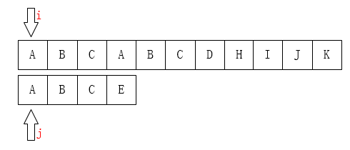
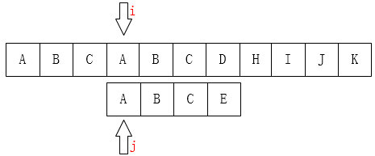
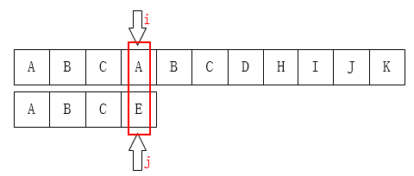
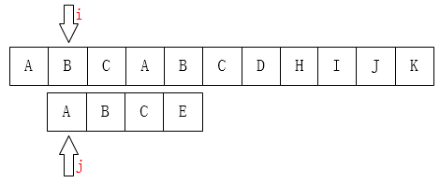


BF算法
人眼来优化的话
利用已经部分匹配这个有效信息，保持i指针不回溯
通过修改j指针，让模式串尽量地移动到有效的位置，如何根据当前不匹配的j找到与主串i位置开始匹配的j的下一个位置j=next[j]？

Slide 28
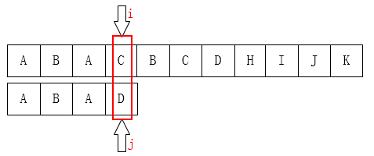
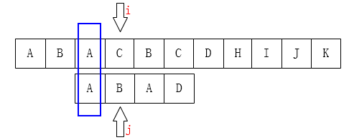
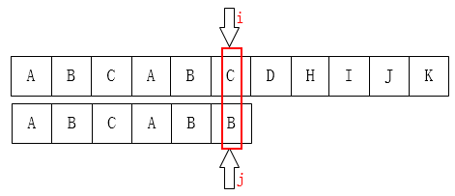
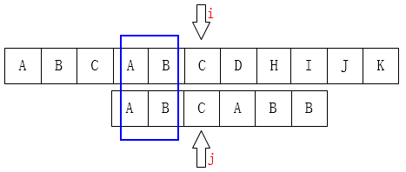
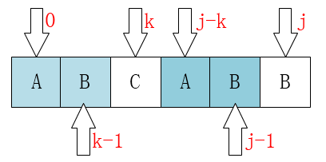





模式串T
当匹配失败时，j要移动的下一个位置k。存在着这样的性质：最前面的k个字符和j之前的最后k个字符是一样的。如果用数学公式来表示是这样的：
P[0 ~ k-1] == P[j-k ~ j-1]

Slide 29
next
对于模式串T 的每个元素 t_{j}，都存在一个实数 k ，使得模式串 T 开头的 k 个字符（t₀ t₁…t_{k-1}）依次与 t _{j} 前面的 k个（t_{j-k} t_{j-k+1}…t_{j-1}）字符相等，这里第一个字符 t_{j-k} 最多从t₁开始(j-k>=1则k<=j-1)，所以k<j(保证j-k>0)。
如果这样的 k 有多个，则取最大的一个，减少判断是否匹配次数。
模式串 T 中每个位置 j 的字符都有这种信息，采用 next 数组表示，即 next[ j ]=MAX{ k }。

Slide 30
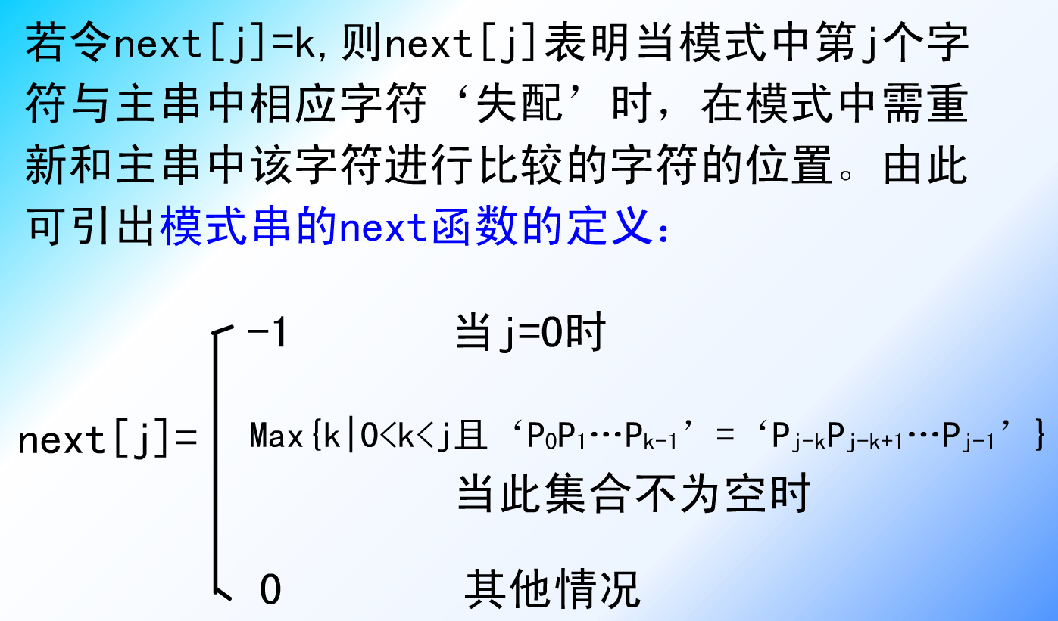

Slide 31

void GetNext(SString t,int next[]) {
int j, k; //分别为模式串T指示器j，j的重新位置k
j=0; //指示器初始指向T的第1个字符
k=-1; // j的重新位置初始化为-1
next[0]=-1; //j=0的重新位置初始化为-1
while (j<t.length-1) {//逐一移到动j至最后字符
if (k==-1 || t.data[j]==t.data[k]) {
j++; //指针增加
k++; // j的重新位置加1
next[j]=k; //j的重新位置放入数组对应位置
}
else
k=next[k];
}
}
示例模式串1：
j | 0 | 1 | 2 | 3 | 4
t[j] | a | b | c | a | c
next[j] | -1 | 0 | 0 | 0 | 1
初始：j=0; k=-1; next[0]=-1;
1）j=1; k=0; next[1]=0;第1个字符失配，重新位置0
2）t.data[1]!=t.data[0]则k=next[0]=-1;初始化位置
3）j=2; k=0; next[2]=0;第2个字符失配，重新位置0
4）t.data[2]!=t.data[0]则k=next[0]=-1;初始化位置
5）j=3; k=0; next[3]=0;第3个字符失配，重新位置0
6）t.data[3] = =t.data[0]， j=4; k=1; next[4]=1;第4个字符匹配，得到next[4]的值1，即T 开头的 1 个字符（t₀）与t ₄ 前面的 1个（t₃）字符相等。

Slide 32
/*求从主串s的下标pos起，串t第一次出现的位置*/
int StrIndex_KMP(SString s,int pos, SString t,int next[]) {
int i, j; //主串s、模式串t指示器
if (t.len==0)
return(0); /* 空串是任意字符串的子串 */
i=pos; //主串s指示器初始化为pos
j=0; //模式串t指示器初始化为0
while (i<s.len && j<t.len) //主串未和模式串字符未扫描完
if (j==-1|| s.ch[i]==t.ch[j]) { /* 主串与子串的对应字符相等，则继续比较下一字符 */
i++;
j++;
}
else
j=next[j]; /* 发现失配字符则用next函数值更新j值，而i值不变 */
if (j>=t.len)
return(i- t.len); /* 成功则返回主串的当前起始匹配位置 */
else
return(-1); /* 不成功则返回-1 */
}
BF

Slide 33




0123456789ABC
j | 0 | 1 | 2 | 3 | 4
t[j] | a | b | c | a | c
next[j] | -1 | 0 | 0 | 0 | 1
ababcabcacbab
abcac
j=next[2]=0
ababcabcacbab
while (i<s.len && j<t.len)
if (j==-1|| s.ch[i]==t.ch[j]){
i++;
j++;
}
else
j=next[j];
if (j>=t.len)
return(i- t.len); //10-5
abcac
……
ababcabcacbab
abcac
j=next[4]=1
ababcabcacbab
abcac
……
ababcabcacbab
abcac

Slide 34
示例主串：abcaabcabcabfdcad
示例模式串2：
void GetNext(SString t,int next[]) {
int j, k;
j=0;
k=-1;
next[0]=-1;
while (j<t.length-1) {
if (k==-1 || t.data[j]==t.data[k]) {
j++;
k++;
next[j]=k;
}
else
k=next[k];
}
}
j | 0 | 1 | 2 | 3 | 4 | 5
t[j] | a | b | c | a | b | f
next[j] | -1 | 0 | 0 | 0 | 1 | 2
初始：j=0; k=-1; next[0]=-1;
1）j=1; k=0; next[1]=0;
2）t.data[1] t.data[0] 不等 k=next[0]=-1;
3）j=2; k=0; next[2]=0;
4）t.data[2] t.data[0] 不等 k=next[0]=-1;
5）j=3; k=0; next[3]=0;
6）t.data[3] = =t.data[0] 等
j=4; k=1; next[4]=1;
7）t.data[4] = =t.data[1] 等
j=5; k=2; next[5]=2;

Slide 35



0123456789ABCDEF
abcaabcabcabfdcad
j | 0 | 1 | 2 | 3 | 4 | 5
t[j] | a | b | c | a | b | f
next[j] | -1 | 0 | 0 | 0 | 1 | 2
abcabf
j=next[4]=1
abcaabcabcabfdcad
abcabf
j=next[1]=0
while (i<s.len && j<t.len)
if (j==-1|| s.ch[i]==t.ch[j]){
i++;
j++;
}
else
j=next[j];
if (j>=t.len)
return(i- t.len); //13-6
abcaabcabcabfdcad
abcabf
……
abcaabcabcabfdcad
abcabf
j=next[5]=2
abcaabcabcabfdcad
abcabf
abcaabcabcabfdcad
abcabf

Slide 36
KMP算法分析
设串S的长度为n，串T长度为m。
在KMP算法中求next数组的时间复杂度为O(m)，在后面的匹配中因主串s的下标不减即不回溯，比较次数可记为n，所以KMP算法时间复杂度为O(n+m)。

Slide 37
示例主串：aaabaaaab
示例模式串3：
void GetNext(SString t,int next[]) {
int j, k;
j=0;
k=-1;
next[0]=-1;
while (j<t.length-1) {
if (k==-1 || t.data[j]==t.data[k]) {
j++;
k++;
next[j]=k;
}
else
k=next[k];
}
}//KMP
j | 0 | 1 | 2 | 3 | 4
t[j] | a | a | a | a | b
next[j] | -1 | 0 | 1 | 2 | 3
初始：j=0; k=-1; next[0]=-1;
1）j=1; k=0; next[1]=0;
2）t.data[1] = = t.data[0] 等
j=2; k=1; next[2]=1;
3）t.data[2] = = t.data[1] 等
j=3; k=2; next[3]=2;
4）t.data[3] = =t.data[2] 等
j=4; k=3; next[4]=3;

Slide 38











0123456789
aaabaaaab
j | 0 | 1 | 2 | 3 | 4
t[j] | a | a | a | a | b
next[j] | -1 | 0 | 1 | 2 | 3
j=next[3]=2
aaaab
aaabaaaab
j=next[2]=1
aaaab
while (i<s.len && j<t.len)
if (j==-1||s.ch[i]==t.ch[j]){
i++;
j++;
}
else
j=next[j];
if (j>=t.len)
return(i- t.len); //9-5
aaabaaaab
j=next[1]=0
aaaab
aaabaaaab
j=next[0]= -1
aaaab
aaabaaaab
aaaab
aaabaaaab
aaaab
aaabaaaab
改进的KMP
aaaab

Slide 39
void GetNext(SString t,int next[]) {
int j, k;
j=0;
k=-1;
next[0]=-1;
while (j<t.length-1) {
if (k==-1 || t.data[j]==t.data[k]) {
j++;
k++;
if (t.data[j]!=t.data[k]) )
next[j]=k;
else
next[j]=next[k];
}
else
k=next[k];
}
}//改进的KMP
j | 0 | 1 | 2 | 3 | 4
t[j] | a | a | a | a | b
next[j] | -1 | -1 | -1 | -1 | 3
初始：j=0; k=-1; next[0]=-1;
1）j=1; k=0; t.data[1] != t.data[0] 否
next[1]=next[0]= -1;
2）t.data[1] = = t.data[0] 是
j=2; k=1; t.data[2] != t.data[1] 否
next[2]=next[1]= -1;
3）t.data[2] = = t.data[1] 是
j=3; k=2; t.data[3] != t.data[2] 否
next[3]=next[2]= -1;
4）t.data[3] = = t.data[2] 是
j=4; k=3; t.data[4] != t.data[3] 是
next[4]=3;

Slide 40




0123456789
j | 0 | 1 | 2 | 3 | 4
t[j] | a | a | a | a | b
next[j] | -1 | -1 | -1 | -1 | 3
aaabaaaab
j=next[3]=-1
aaaab
aaabaaaab
j=next[2]=1
aaaab
while (i<s.len && j<t.len)
if (j==-1||s.ch[i]==t.ch[j]){
i++;
j++;
}
else
j=next[j];
if (j>=t.len)
return(i- t.len); //9-5
aaabaaaab
aaaab
……
aaabaaaab
aaaab
KMP

